Slide 1
МАДОУ «ЦРР – детский сад №7 «Ярославна»
Система работы с родителями по вопросам преемственности детского сада и школы
Подготовила: старший воспитатель
Мироненко К.А.

Slide 2
«Искать нужно не знания, а человека, который истинными знаниями обладает и может помочь научиться»
Олег Викторович Мальцев Доктор философии. Академик «УАН»

Slide 3
Система взаимодействия с родителями по преемственности в МАДОУ
3 этап
Через работу репетиторского центра
«Успешный ребенок»
2 этап
Через работу группы продленного дня
«Страна детства»
Работа с родителями обучающихся 7-8 лет
1 этап
Через работу кружка
«Скоро в школу»
Работа с родителями воспитанников 6-7 лет

Slide 4
Работа с родителями на 1 этапе «Подготовка к школе»
Цель: развитие компетентности родителей будущих первоклассников по вопросам готовности детей к школе, их социализации к школьной жизни.
Задачи: пропаганда психологических знаний по теме: «Психологическая готовность к школе»;
помощь в осознании специфики возраста и соотнесений требований школы психологическому портрету ребенка;
формирование позиции сотрудничества родителя со своим ребенком и со школой;
создание ячейки контактного родительского сообщества, которое станет опорой для учителя.

Slide 5
Методы и приемы работы
Беседы
Анкетирование
Открытые занятия
Деловые игры
Дискуссии
Буклеты
Конкурсы
Консультации
Родительские собрания кружка

Slide 6
Результаты работы с родителями на первом этапе
Родители знают интеллектуальные и психологические возможности своего ребенка.
Осознают необходимость родительской поддержки ребенку первокласснику.
Занимают активную позицию среди родительской общественности класса.
В случае необходимости не пренебрегают консультативной помощью специалистов и учителей.

Slide 7
Работа с родителями на 2 этапе «Группа продленного дня»
Цель: объединить усилия учителя, педагогов и родителей для успешной адаптации и обучения ребенка в первом классе.
Задачи: формировать родительский интерес к процессу адаптации и обучения ребенка;
обеспечить консультативную помощь родителям, при проверке письменных и подготовке устных домашних заданий;
развивать умение у родителей адекватно оценивать возможности своего ребенка;

Slide 8
Методы и приемы работы
Совместные, (школа и ДОУ), родительские собрания
День взаимопроверки
Совместное украшение группы и класса к праздникам
Консультации по вопросам выполнения домашнего задания
Совместная организация досуга детей
Подготовка к городским конкурсам и соревнованиям
Стендовые консультации
Родительское дежурство
Контроль питания родителями в школе и в ГПД

Slide 9
Результаты работы с родителями на втором этапе
Родители понимают по каким предметам ребенку необходимо сопровождение родителей.
Овладевают методами объяснения и разъяснения домашних заданий.
Получают практические навыки стимулирования интереса к образовательной деятельности.
Получают рекомендации о направлениях развития ребенка, исходя из проявляемых им талантов и способностей.
Формирование интереса к школьной жизни своих детей, активной родительской позиции.

Slide 10
Репетиторский центр «Успешный ребенок»
Цель: оказание помощи обучающимся испытывающим трудности в освоении программы начальной школы
Задачи: оказывать помощь в подготовке домашних заданий;
закреплять и повторять пройденный материал;
научить детей самостоятельно мыслить, действовать, находить материал для своей учебы;
корректировать и компенсировать специализированные нарушения.

Slide 11
Причины обращения в репетиторский центр
Родители не могут осуществлять сопровождение в освоении программы учеником, в связи с болезнью.
Родители иностранные граждане;
Обучающиеся поступили на обучение раньше возрастной нормы 6,5 лет.
Родители не могут сопровождать процесс обучения в связи с высокой занятостью на работе.
Ребенок нуждается в специализированных методах коррекции речевых нарушений.
Кризис детско-родительских отношений в семье (ребенок руководит родителем).

Slide 12
Организация работы репетиторского центра
Сотрудники:
Два педагога, которые имеют квалификацию «Учитель начальных классов», стаж работы в школе более 5 лет, высшую квалификационную категорию.
Специалисты: логопед имеющие дополнительную подготовку в направлении коррекции письменной речи.
Режим работы:
Понедельник – Пятница с 10.00 до 12.30. (за исключением выходных и праздничных дней).
Наполняемость группы: 10 – 12 детей.
Оплата: ежемесячно в соответствии с квитанциями, по стоимости, утвержденной Администрацией города Рубцовска.

Slide 13
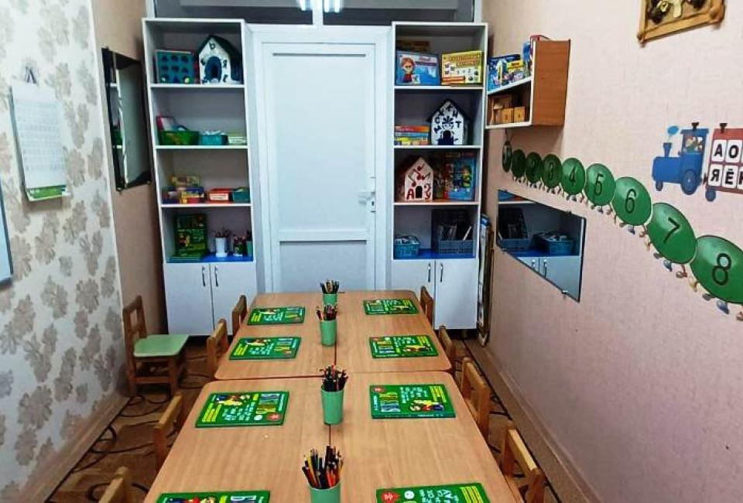
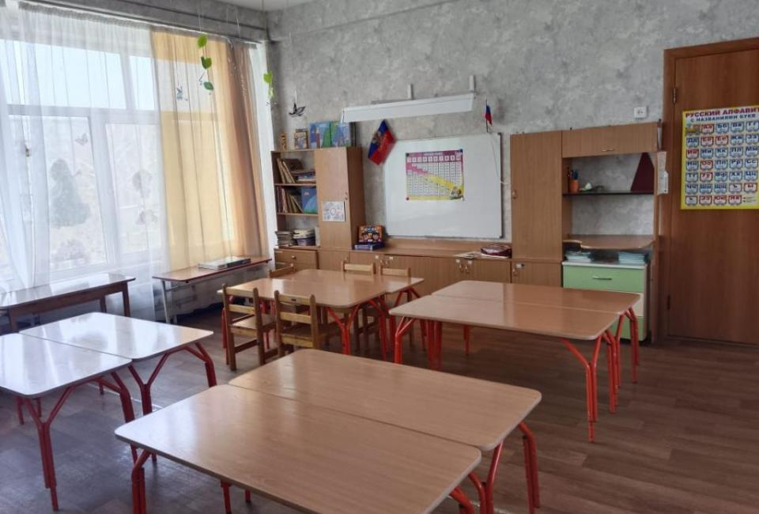
Материально-технические условия реализации программы «Успешный ребенок»
Помещение группы продленного дня
Кружковая комната №3
«Скоро в школу», «Успешный ребенок»

Slide 14
Работа с родителями на 3 этапе «Успешный ребенок»
Цель: оказание практической помощи родителям в сопровождении процесса обучения в начальной школе своих детей.
Задачи:
овладеть практическими приемами оказания помощи в подготовке домашних заданий;
формировать у родителей умение продуктивно и мудро разрешать детские конфликты;
получить навык продуктивной коммуникации с ребенком;
овладеть элементарными практическими навыками коррекционной помощи ребенку.

Slide 15
Методы и приемы
Парное репетиторство (ребенок, родитель)
Консультирование специалистов по запросу
Дистанционное общение через доступные средства коммуникации
Практические советы
Обсуждение реакции родителей на детские конфликты
День самоуправления
«Я все знаю»
Тематический выходной день

Slide 16
Результативность
сформирован фундамента для образовательной успешности второклассника;
созданы общие семейные интересы;
профилактика безнадзорности – в период отсутствия родителей дома, дети посещают репетиторский центр;
родители владеют навыками оказания элементарной коррекционной помощи;

Slide 17
Перспективы развития системы сопровождения
- оформление дополнительных соглашений к договорам о сотрудничестве со школами, где будет уточнена совместная работа с педагогом-психологом, учителем-логопедом, социальным педагогом
- оформление договоров сотрудничества с социальными центрами, репетиторскими центрами города, специалистами частной практики, для частной практики.

Slide 18
Спасибо за внимание!

